Slide 1
Pràctica Solució numèrica equació d’Schrödinger
Simulació de Sistemes Nanaometrics
Mireia Malagelada Rodríguez
26/02/2026

Slide 2

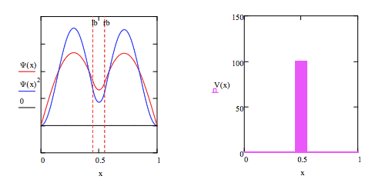
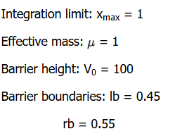
L’exemple: Particle in a Box with an Internal Barrier

Slide 3
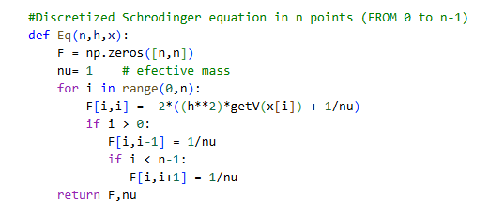
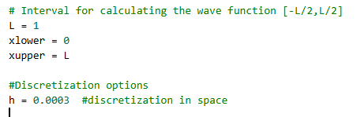
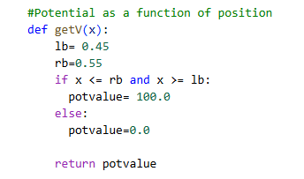
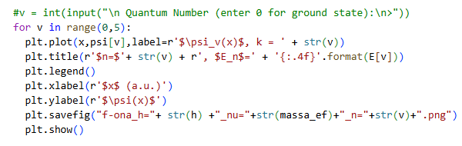

Canvis en el programa

Slide 4
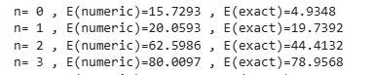
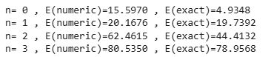

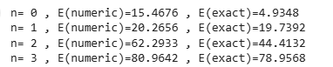
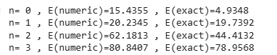
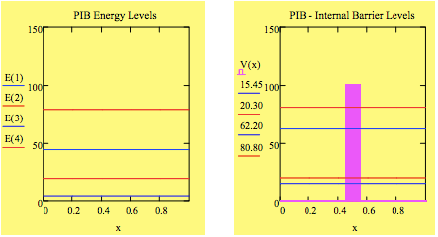
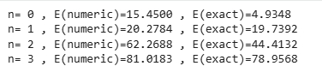
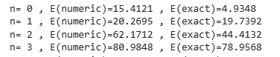
Resultats
h= 0.01
h= 0.005
n= 0
n= 1
n= 2
n= 3
h= 0.001
h= 0.0009
h= 0.0005
h= 0.0003

Slide 5
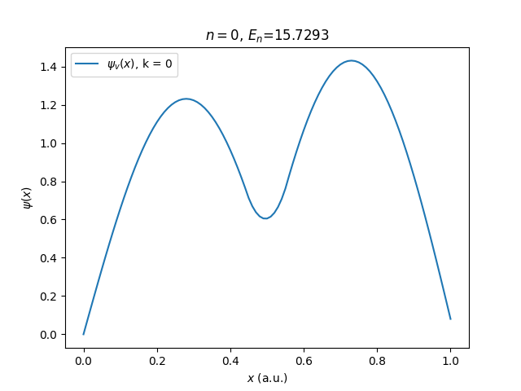
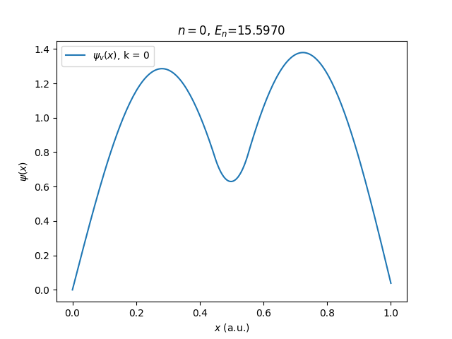
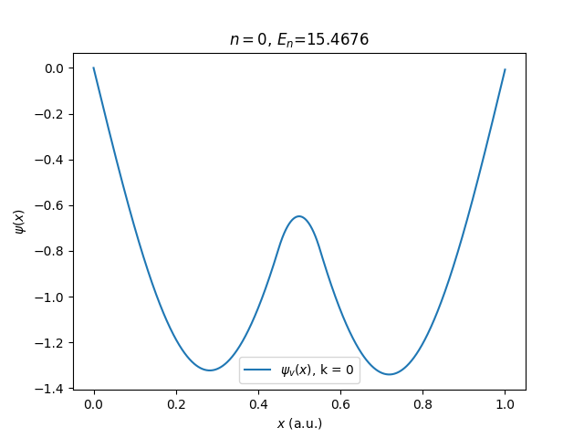
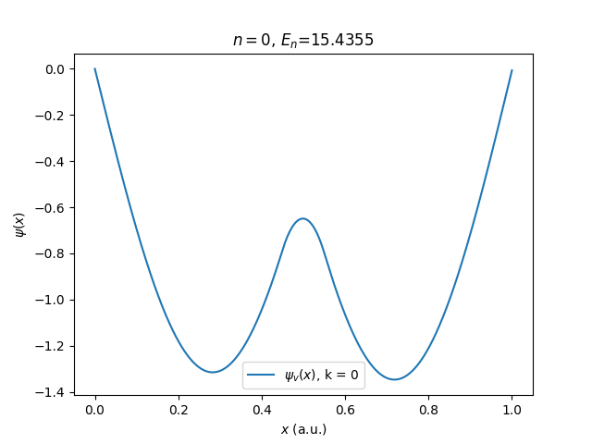
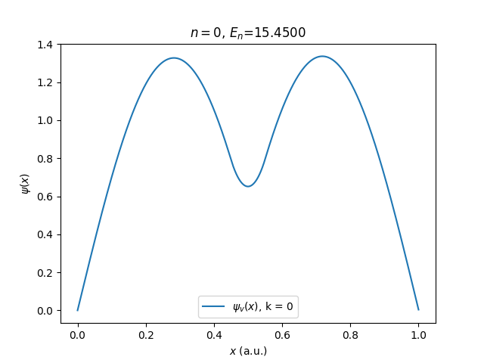
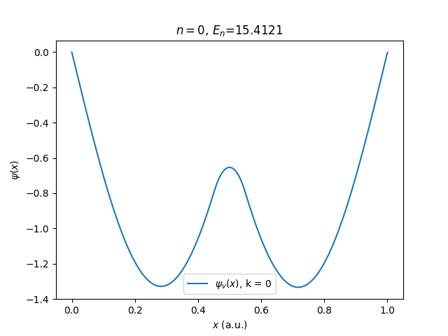
h= 0.001
h= 0.01
h= 0.005
h= 0.0009
h= 0.0003
h= 0.0005

Slide 6
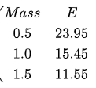

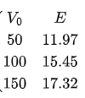
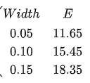
Altres Resultats
h= 0.001
h= 0.0005
h= 0.001
h= 0.0005
n= 0
m = 1
Vo= 100
Width= 0.10
h= 0.001
h= 0.0005
h= 0.001
h= 0.0005
h= 0.001
h= 0.0005
h= 0.001
h= 0.0005

Slide 7
Gràcies

